Slide 1

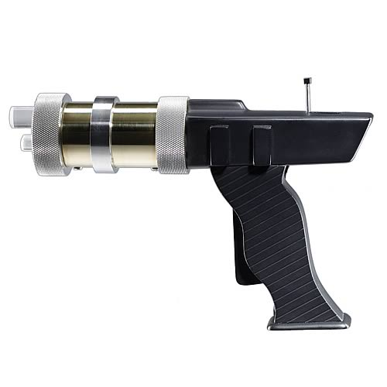



Schieß die Dose ab!
Benutze den Laserpointer Sag dabei das Wort was auf der Dose steht
Gehe mit dem Arm dann wieder in die Ausgangsposition zurück

Slide 2
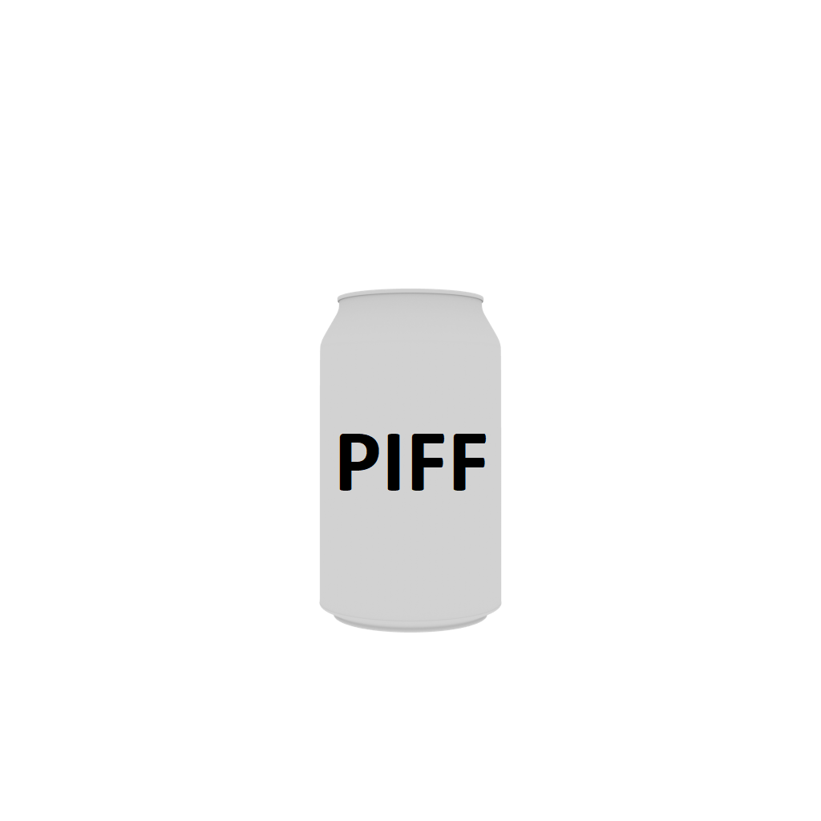


Slide 3


Slide 4
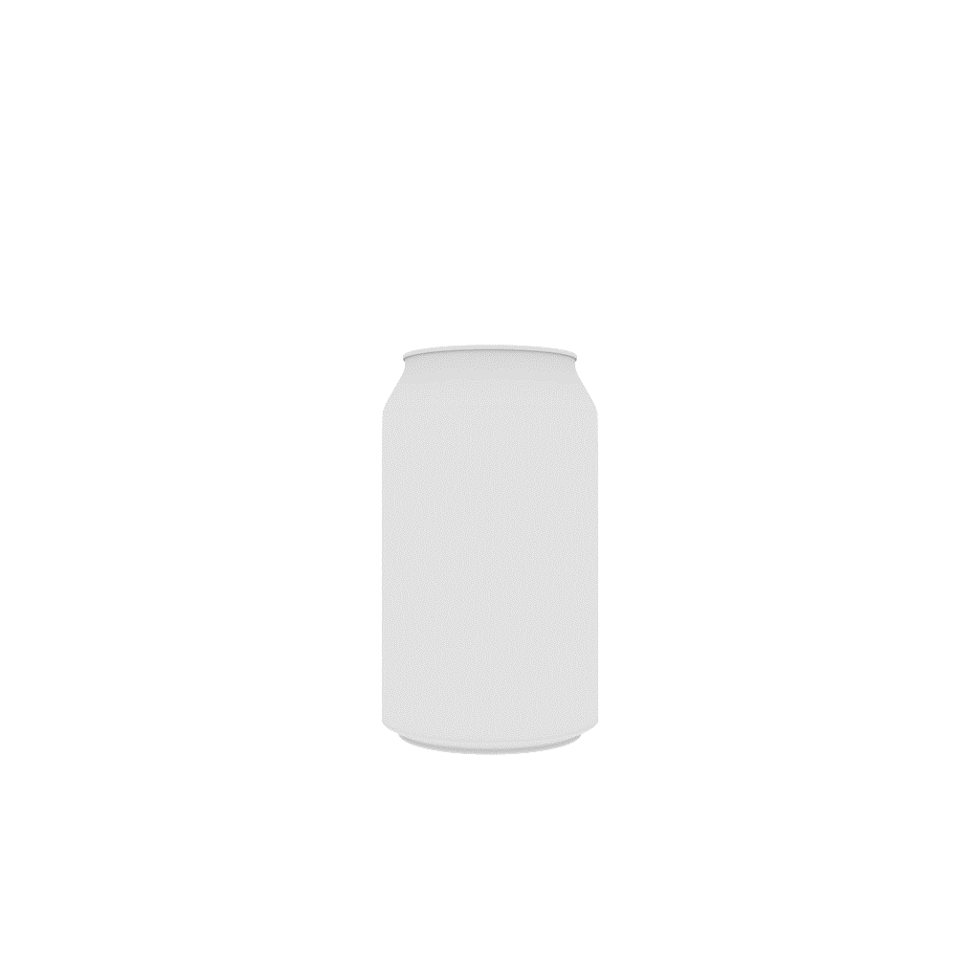

Slide 8
Notes:
si11

Slide 9
Notes:
si11

Slide 10
Notes:
si11

Slide 11
Notes:
si12

Slide 12
Notes:
si12

Slide 13
Notes:
si12

Slide 14
Notes:
si13

Slide 15
Notes:
si13

Slide 16
Notes:
si13

Slide 17
Notes:
si14

Slide 18
Notes:
si14

Slide 19
Notes:
si14

Slide 20
Notes:
si15

Slide 21
Notes:
si15

Slide 22
Notes:
si15

Slide 23
Notes:
si21

Slide 24
Notes:
si21

Slide 25
Notes:
si21

Slide 26
Notes:
si22

Slide 27
Notes:
si22

Slide 28
Notes:
si22

Slide 29
Notes:
si23

Slide 30
Notes:
si23

Slide 31
Notes:
si23

Slide 32
Notes:
si24

Slide 33
Notes:
si24

Slide 34
Notes:
si24

Slide 35
Notes:
si25

Slide 36
Notes:
si25

Slide 37
Notes:
si25

Slide 38
Notes:
si31

Slide 39
Notes:
si31

Slide 40
Notes:
si31

Slide 41
Notes:
si32

Slide 42
Notes:
si32

Slide 43
Notes:
si32

Slide 44
Notes:
si33

Slide 45
Notes:
si33

Slide 46
Notes:
si33

Slide 47
Notes:
si34

Slide 48
Notes:
si34

Slide 49
Notes:
si34

Slide 50
Notes:
si35

Slide 51
Notes:
si35

Slide 52
Notes:
si35

Slide 53
Notes:
si41

Slide 54
Notes:
si41

Slide 55
Notes:
si41

Slide 56
Notes:
si42

Slide 57
Notes:
si42

Slide 58
Notes:
si42

Slide 59
Notes:
si43

Slide 60
Notes:
si43

Slide 61
Notes:
si43

Slide 62
Notes:
si44

Slide 63
Notes:
si44

Slide 64
Notes:
si44

Slide 65
Notes:
si45

Slide 66
Notes:
si45

Slide 67
Notes:
si45

Slide 68
Notes:
si51

Slide 69
Notes:
si51

Slide 70
Notes:
si51

Slide 71
Notes:
si52

Slide 72
Notes:
si52

Slide 73
Notes:
si52

Slide 74
Notes:
si53

Slide 75
Notes:
si53

Slide 76
Notes:
si53

Slide 77
Notes:
si54

Slide 78
Notes:
si54

Slide 79
Notes:
si54

Slide 80
Notes:
si55

Slide 81
Notes:
si55

Slide 82
Notes:
si55

Slide 83
Notes:
sa11

Slide 84
Notes:
sa11

Slide 85
Notes:
sa11

Slide 86
Notes:
sa12

Slide 87
Notes:
sa12

Slide 88
Notes:
sa12

Slide 89
Notes:
sa13

Slide 90
Notes:
sa13

Slide 91
Notes:
sa13

Slide 92
Notes:
sa14

Slide 93
Notes:
sa14

Slide 94
Notes:
sa14

Slide 95
Notes:
sa15

Slide 96
Notes:
sa15

Slide 97
Notes:
sa15

Slide 98
Notes:
sa21

Slide 99
Notes:
sa21

Slide 100
Notes:
sa21

Slide 101
Notes:
sa22

Slide 102
Notes:
sa22

Slide 103
Notes:
sa22

Slide 104
Notes:
sa23

Slide 105
Notes:
sa23

Slide 106
Notes:
sa23

Slide 107
Notes:
sa24

Slide 108
Notes:
sa24

Slide 109
Notes:
sa24

Slide 110
Notes:
sa25

Slide 111
Notes:
sa25

Slide 112
Notes:
sa25

Slide 113
Notes:
sa31

Slide 114
Notes:
sa31

Slide 115
Notes:
sa31

Slide 116
Notes:
sa32

Slide 117
Notes:
sa32

Slide 118
Notes:
sa32

Slide 119
Notes:
sa33

Slide 120
Notes:
sa33

Slide 121
Notes:
sa33

Slide 122
Notes:
sa34

Slide 123
Notes:
sa34

Slide 124
Notes:
sa34

Slide 125
Notes:
sa35

Slide 126
Notes:
sa35

Slide 127
Notes:
sa35

Slide 128
Notes:
sa41

Slide 129
Notes:
sa41

Slide 130
Notes:
sa41

Slide 131
Notes:
sa42

Slide 132
Notes:
sa42

Slide 133
Notes:
sa42

Slide 134
Notes:
sa43

Slide 135
Notes:
sa43

Slide 136
Notes:
sa43

Slide 137
Notes:
sa44

Slide 138
Notes:
sa44

Slide 139
Notes:
sa44

Slide 140
Notes:
sa45

Slide 141
Notes:
sa45

Slide 142
Notes:
sa45

Slide 143
Notes:
sa51

Slide 144
Notes:
sa51

Slide 145
Notes:
sa51

Slide 146
Notes:
sa52

Slide 147
Notes:
sa52

Slide 148
Notes:
sa52

Slide 149
Notes:
sa53

Slide 150
Notes:
sa53

Slide 151
Notes:
sa53

Slide 152
Notes:
sa54

Slide 153
Notes:
sa54

Slide 154
Notes:
sa54

Slide 155
Notes:
sa55

Slide 156
Notes:
sa55

Slide 157
Notes:
sa55

Slide 160
Notes:
mi11

Slide 163
Notes:
mi12

Slide 164
Notes:
mi13

Slide 165
Notes:
mi13

Slide 166
Notes:
mi13

Slide 169
Notes:
mi14

Slide 172
Notes:
mi15

Slide 175
Notes:
mi21

Slide 178
Notes:
mi22

Slide 179
Notes:
mi23

Slide 180
Notes:
mi23

Slide 181
Notes:
mi23

Slide 184
Notes:
mi24

Slide 187
Notes:
mi25

Slide 190
Notes:
mi31

Slide 193
Notes:
mi32

Slide 194
Notes:
mi33

Slide 195
Notes:
mi33

Slide 196
Notes:
mi33

Slide 199
Notes:
mi34

Slide 202
Notes:
mi35

Slide 205
Notes:
mi41

Slide 208
Notes:
mi42

Slide 209
Notes:
mi43

Slide 210
Notes:
mi43

Slide 211
Notes:
mi43

Slide 214
Notes:
mi44

Slide 217
Notes:
mi45

Slide 220
Notes:
mi51

Slide 223
Notes:
mi52

Slide 224
Notes:
mi53

Slide 225
Notes:
mi53

Slide 226
Notes:
mi53

Slide 229
Notes:
mi54

Slide 232
Notes:
mi55

Slide 235
Notes:
ma11

Slide 238
Notes:
ma12

Slide 239
Notes:
ma13

Slide 240
Notes:
ma13

Slide 241
Notes:
ma13

Slide 244
Notes:
ma14

Slide 247
Notes:
ma15

Slide 250
Notes:
ma21

Slide 253
Notes:
ma22

Slide 254
Notes:
ma23

Slide 255
Notes:
ma23

Slide 256
Notes:
ma23

Slide 259
Notes:
ma24

Slide 262
Notes:
ma25

Slide 265
Notes:
ma31

Slide 268
Notes:
ma32

Slide 269
Notes:
ma33

Slide 270
Notes:
ma33

Slide 271
Notes:
ma33

Slide 274
Notes:
ma34

Slide 277
Notes:
ma35

Slide 280
Notes:
ma41

Slide 283
Notes:
ma42

Slide 284
Notes:
ma43

Slide 285
Notes:
ma43

Slide 286
Notes:
ma43

Slide 289
Notes:
ma44

Slide 292
Notes:
ma45

Slide 295
Notes:
ma51

Slide 298
Notes:
ma52

Slide 299
Notes:
ma53

Slide 300
Notes:
ma53

Slide 301
Notes:
ma53

Slide 304
Notes:
ma54

Slide 307
Notes:
ma55

Slide 308
Das Experiment ist vorbei. Vielen Dank!

